Slide 1
語意模式 查詢系統
The Semantic Pattern Query System
102062550姜翰廷

Slide 2
動機
即使知道了字卻不確定用法
例如：play on 跟 play in 後可接名詞，但不知道可以接哪種類型的名詞
例如：用beautiful可以形容什麼東西？
希望能透過建立查詢系統的方式進行輔助
系統會回應資料中使用次數較多的用法

Slide 3
處理流程
擷取 片段
統計 頻率
查詢

Slide 4
資料來源
British National Corpus (BNC)
已標示詞性
檔案大小約2.15 GB

Slide 5
文法
VB/VBP/VBG (PREP) (DT) (JJ) NN
JJ NN

Slide 6
詞類查詢
NLTK中的WordNet API
使用了lexname()這個method
例如查詢time 會回應noun.event這個詞類(挑選出現頻率最高的當作他的詞類)
輸出例：spend noun.event After spending some time , often years , with us , people move on to other things and we need to fill the gaps . time

Slide 7
統計頻率
合併同樣的pattern
統計範例字前三名
文法規則：beautiful noun.relation 例句：When I first became involved in what I suppose can be called the politics of conservation , I was swift to argue that farmers are the essential inhabitants of the countryside , and not least of the most beautiful parts of the countryside . 出現次數：33 範例詞出現頻率前三名(次數)：part(27) relationship(3) scale(2)

Slide 8
查詢
1. 是否開啟例句
2. 選擇最大顯示數量(1 ~ 10)
輸入#進入指令模式

Slide 9
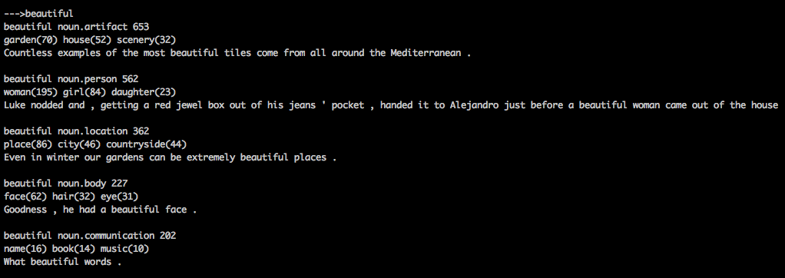
DEMO

